Slide 1


第19章 反射
19.1 为什么需要反射
分享导师：梁桂钊

Slide 2


本节需掌握的关键知识
核心知识 反射要解决什么问题？
梁桂钊
思考“反射要解决什么问题”，让我们更好地理解反射在编程中的价值
作品包括：
《高可用可伸缩微服务架构》
《Spring 5 设计模式》
核心知识 反射的应用场景
探讨反射在工程实践中的几种常见的应用场景

Slide 3
01 反射要解决什么问题
编译类型
静态编译：编译时，确定类型，绑定对象。（一次性编译）
动态编译：运行时，确定类型，绑定对象。（按需编译）
解决什么问题？
赋予JVM动态编译的能力，例如热加载。
降低类之间的耦合性，提高系统的灵活性。

Slide 4
02 反射的应用场景
实现驱动加载
JDBC的数据库连接 Class.forName("com.mysql.jdbc.Driver")
实现配置文件加载
Spring框架的加载XML或Properties配置文件
实现工厂模式
Spring框架的IoC：简单工厂模式
实现代理模式
Spring框架的AOP：代理模式

Slide 5
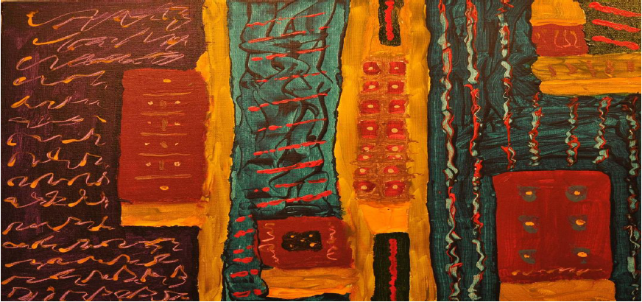
THANK YOU

